Slide 1
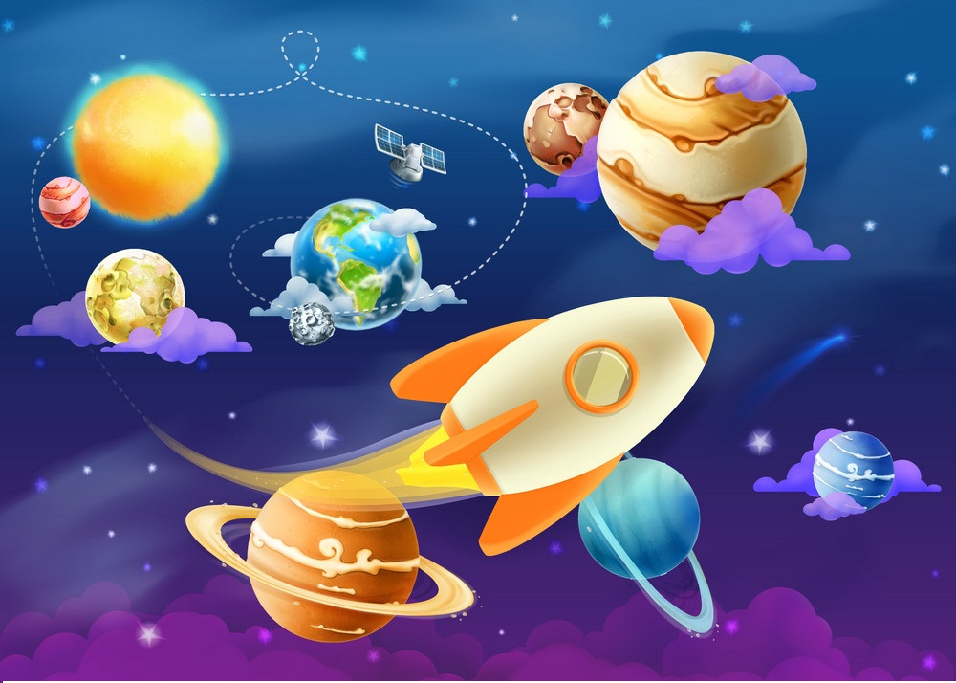
Слънчева система

Slide 2
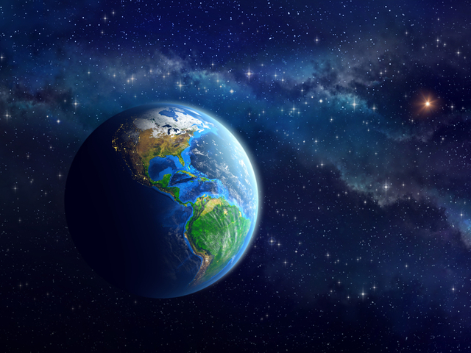
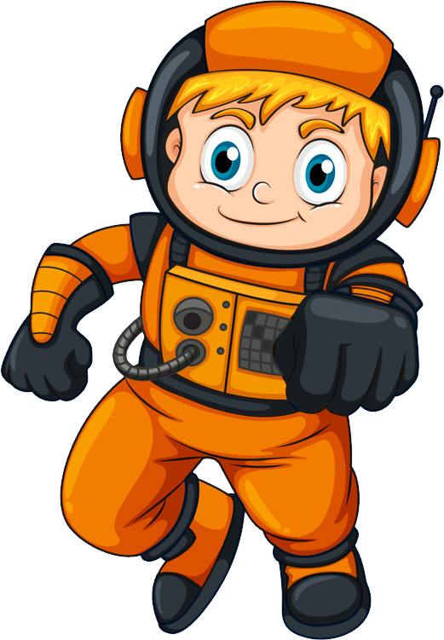
Здравейте, елате с мен на приключение! Заедно да разгледаме Слънчевата система.

Slide 3
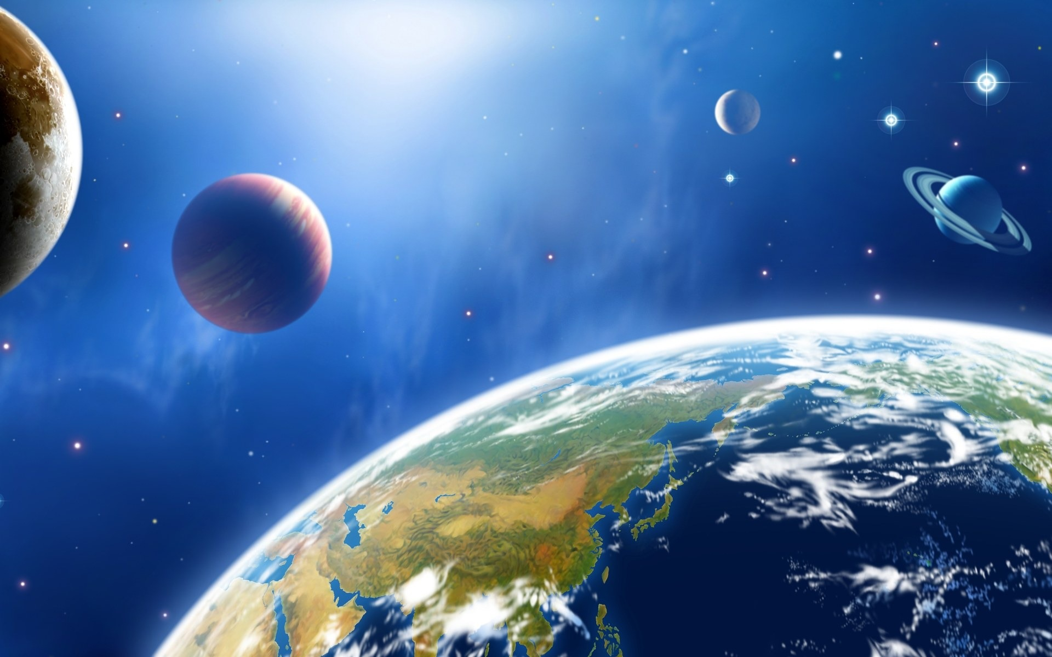

Да се качваме в ракетата и нека нашето приключени да започне!

Slide 4
Слънчевата система
Планетите
Игри

Slide 5
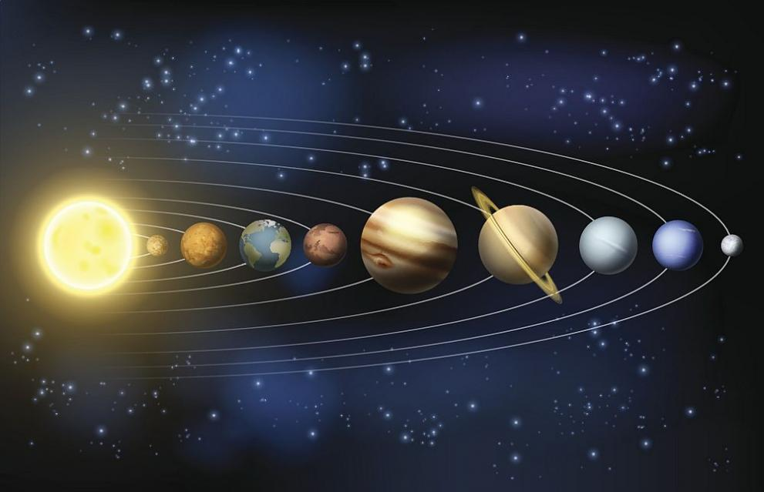
Слънчевата система
Слънчевата система е група астрономически обекти, включваща Слънцето и всички обекти на орбита около него – астероиди, комети, планети, планети – джуджета, спътници, междупланетарен прах и газ. Всички те са образувани при разпадането на молекулярен облак преди около 4,6 млрд. години.
Планетите
Игри

Slide 6
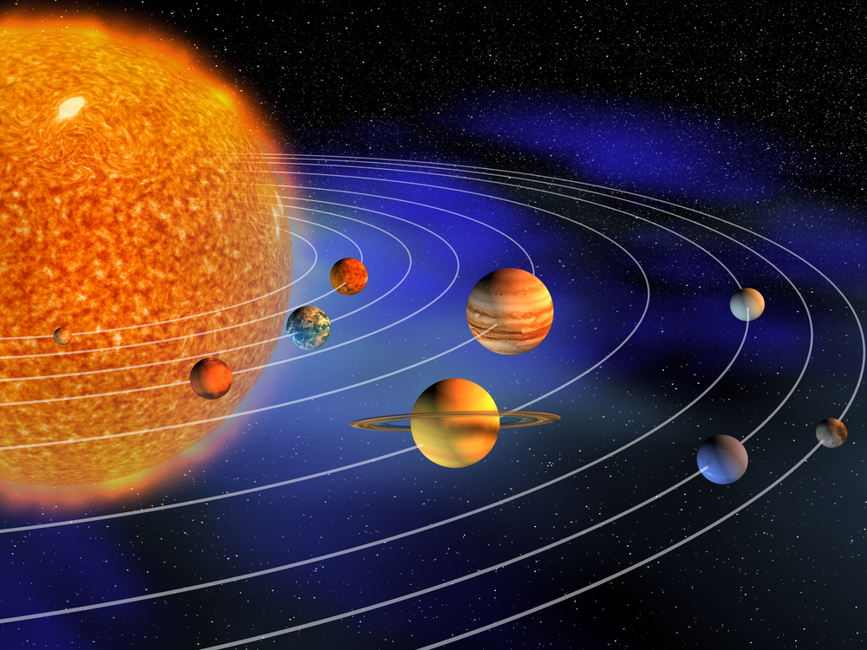
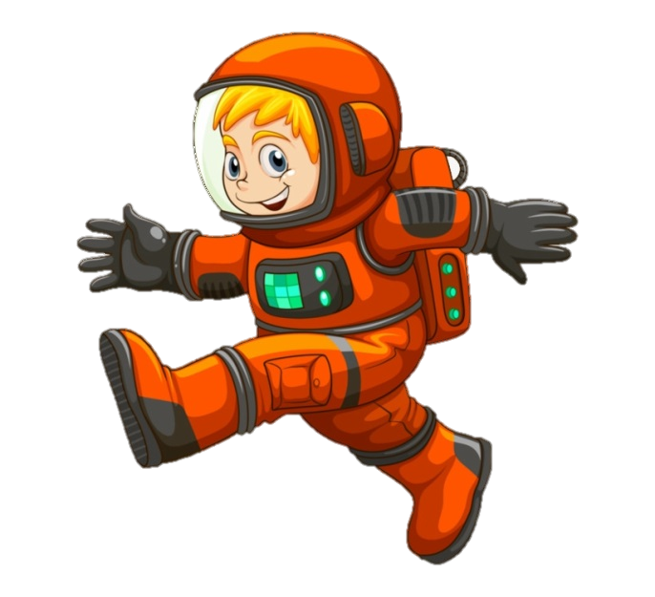

Венера
ЮПИТЕР
Меркурий
Земята
УРАН
САТУРН
ПЛУТОН
Марс
НЕПТУН
Планети от земната група
Планети гиганти
Планета джудже

Slide 7
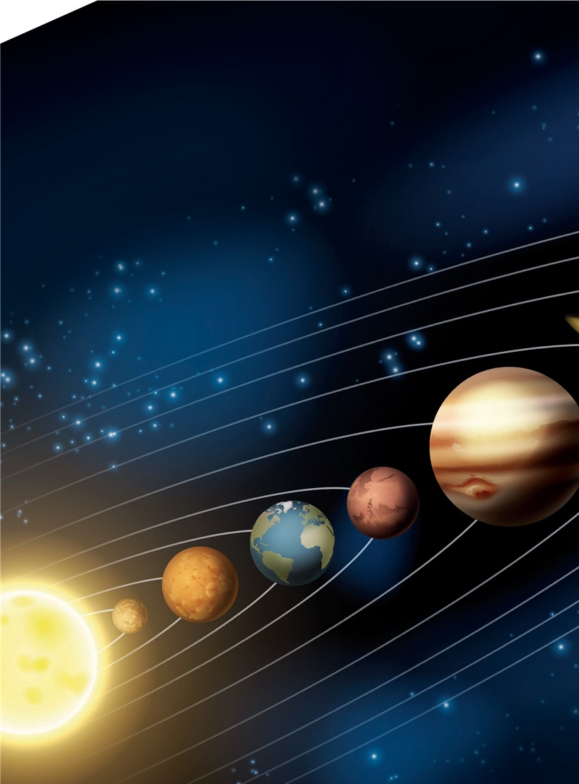
Планети от земната група
Венера
Тази планета е най-­близка до Земята и е с почти същите размери. Има плътна непрозрачна атмосфера, което затруднява изследването ѝ. Можем да наблюдаваме Венера сутрин рано, преди изгрева на Слънцето, на изток и вечер, след залеза му, на запад. Затова планетата е известна още като Зорница и Вечерница.
Меркурий
Планетата е по­ малка от Земята по размери и маса. Върти се около оста си много бавно – едно завъртане се извършва за около 59 дни. На огряната от Слънцето страна температурата ѝ достига 400°С, а на обратната – минус 250°С. Няма атмосфера.
Марс
Земята
Марс е първата планета, изследвана за наличие на живот. Периодът на въртене около оста ѝ е почти като земния – около 24 часа. Сезоните са подобни на земните.Това е единствената планета, на която има следи от вода в течно състояние. Голяма част от повърхността е покрита с червеникави пустини. Атмосферата е много различна от земната.
Нашата планета е най­ голяма по размер и маса сред планетите в земната група.Формата ѝ е кълбо, сплескано откъм полюсите. Повърхността е релефна, с обширни водни басейни. Атмосферата съдържа въздух (смес от газове). Земята е единствената планета с условия за живот, такъв, какъвто го познаваме.

Slide 8
Планети гиганти
ЮПИТЕР
САТУРН
Сатурн е известна със своите пръстени, които се състоят от космически прах и лед. За пръв път са описани от Галилей през 1610 г. Най­-големият спътник Титан единствено има атмосфера, подобна на земната.
Юпитер е най-­голямата планета в Слънчевата система – притежава маса, около 320 пъти по-голяма от земната . Има най­-бързото околоосно въртене – около 10 часа. Около планетата обикалят над 60 спътника. Най-­големият спътник се нарича Ганимед. Неговите размери са по­ големи от тези на Меркурий
УРАН
НЕПТУН
Уран е огромен леден гигант, чиято атмосфера е покрита с облаци. Това е първата планета, открита (през 1781 г.) с помощта на изчисления и после наблюдавана от Земята. Основната информация за планетата е получена от единствения космически апарат, изпратен до Уран – „Вояджър 2“, през 1986 г.
Нептун е най­ отдалечената от Слънцето планета. Поради състава на атмосферата си има син цвят и затова носи името на римския бог на морето. Планетата е по­-малка по размери от Уран, но има по-­голяма маса. В атмосферната обвивка има силни ветрове, движещи се с големи скорости. Най­ големият ѝ спътник е Тритон.

Slide 9
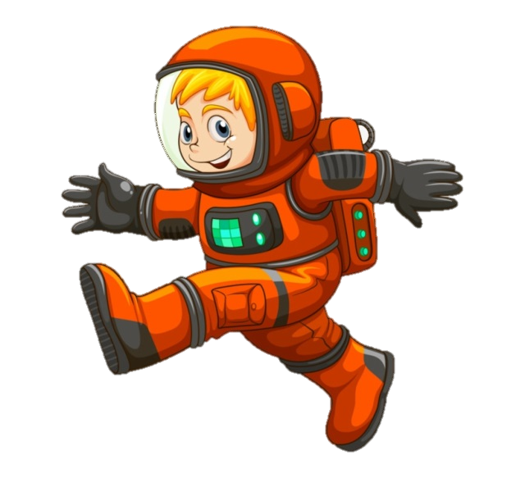
Планета джудже
ПЛУТОН
ПЛУТОН е планета джудже, която извършва една обиколка около Слънцето за почти 250 години.

Slide 10

Кои планети се намират най­-близо до нашата планета Земя ?
Венера
ЮПИТЕР
Кои планети наричаме планети гиганти?
ПЛУТОН
ЮПИТЕР

Slide 11
Благодаря за вниманието!

